Slide 1
通过VideoView和MediaController播放视频
TestVidio项目
在/TestVidio/AndroidManifest.xml文件中添加一个VideoView组件用于播放视频文件。

Slide 2
Camera构架
Android Camera框架从整体上看是一个client/service的架构，有两个进程：
一个是client进程，主要包括Java 代码与一些native c/c++代码；
另一个是service 进程，属于服务端，是native c/c++代码，主要负责和linux kernel中的camera driver交互，搜集linux kernel中camera driver传上来的数据，并交给显示系统(surface)显示。
client进程与service进程通过Binder 机制通信，client端通过调用service端的接口实现各个具体的功能。

Slide 3
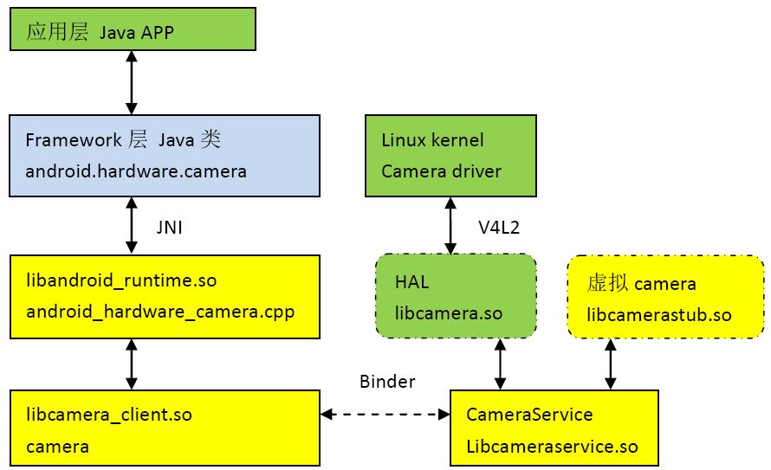
Camera构架

Slide 4
Camera构架的应用
PhotoIntentActivity项目
在Manifest.xml文件中设置权限：
  <uses-feature android:name="android.hardware.camera" />
用摄像头捕捉静态图像
  private void dispatchTakePictureIntent(int actionCode) {
  //设置拍照操作
  Intent takePictureIntent = new Intent(MediaStore.ACTION_IMAGE_CAPTURE);
  //打开Activty执行拍照并传送actionCode
  startActivityForResult(takePictureIntent, actionCode);
  //执行完startActivityForResult( )，会自动调用onActivityResult( )
  }
用摄像头捕捉动态图像
  Intent takeVideoIntent = new Intent(MediaStore.ACTION_VIDEO_CAPTURE);

Slide 5
调用Camera Intent的步骤
创建一个Camera Intent：
  MediaStore.ACTION_IMAGE_CAPTURE ：image类型。
  MediaStore.ACTION_VIDEO_CAPTURE ：video类型。
启动Camera Intent:
  启动 startActivityForResult()方法
接收Intent Result：
设置onActivityResult() 方法，接收来自camera intent的图片或视频数据。
MediaStore.EXTRA_OUTPUT ：这个设置需要URL对象指定你图片和视频的路径和文件名.

